Slide 1
Day 6

Slide 2
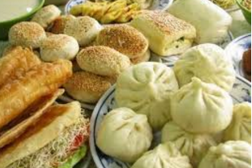
牛奶，三明治，蛋饼， 萝卜糕，馒头，烧饼，豆浆

Slide 3
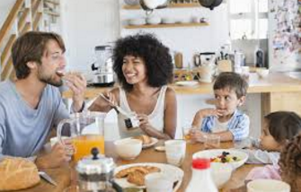
Fùxí Huódòng 一
Grouping: groups of 4
Directions: Students use the vocabulary and sentence patterns we learn to talk about the picture. Write your answer down.
Groups
1 一边....一边....
2不但....而且....
3 如果....就....

Slide 4
Fùxí
他们一边吃早餐, 一边聊天。
她不但喜欢吃面包，而且喜欢吃果酱。
如果星期天起得晚，我们就去吃早午餐。

Slide 5
大声读
One specifically reads “早餐“ , the rest read the remaining.
1st paragraph
早餐很重要，吃早餐让我们很有精神。如果没吃早餐，就没体力。

Slide 6
Directions: 4 groups- read aloud with different voices: (30sec -prepare)
女学生 2. 男学生 3. 爸爸 4. 老人
2nd paragraph
我每天早上起床后，就可以wén到妈妈的爱心。我家的早餐不但好吃，每天都不一样。妈妈常常准备土司夹蛋、萝卜糕、蛋饼、包子、馒头等等；有的是中式，有的是西式。

Slide 7
Directions: switch group # : (30sec -prepare)
女学生 2. 男学生
3. 爸爸 4. 老人
3rd paragraph 周末的时候，我们起得晚，我和爸爸常常一起去买早餐。我们会买油条、烧饼和茶叶蛋。我喜欢喝牛奶和果汁，爸爸喜欢喝豆浆，妈妈喜欢喝奶茶。我们一边吃早餐，一边聊天。

Slide 8
One specifically read “早餐“ , the rest read the remaining.
4th paragraph
妈妈说早餐是三餐中最重要的一餐。我知道妈妈很爱我，所以我听妈妈的话吃早餐，妈妈开心，我也能精神饱饱。

Slide 9
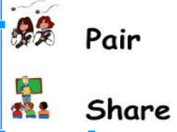
huódòng 2 -Cloze Exercise
两个一zǔ: discuss with your partner and write down your answers.

Slide 10
huódòng 3: Graphic organizer
两人一zǔ

Slide 11
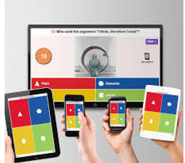
Huódòng 4: Kahoot
请用电脑或(or)手机
1.yòng 你的中文名字
2。“对” 最重要, “快不快” 没关系
3. Quánbù(all) 都对的，有jiǎngpǐn ( prize)
学生出问题，老师出推论的问题。

Slide 12
Huódòng 5 想一想
interpersonal, presentational
1.如果zuòzhě(author)不吃早餐,他的妈妈会觉得怎么样
2.为什么周末是zuòzhě(author)的爸爸去买早餐？
3.你píngcháng早餐吃什么？
4.你rènwéi如果一个人不吃早餐，会怎么样？
5.你觉得早餐重要吗? 为什么?

Slide 13
Exit slip
今天学到什么?
你的Kahoot 问题 答得好不好？
(如果回答得不好, 回家就多liànxí。)

